Slide 1
Вариативность программных средств для решения задач ЕГЭ
Исупова Ю.С.,
учитель информатики МАОУ «СОШ № 84 г. Челябинска»

Slide 2
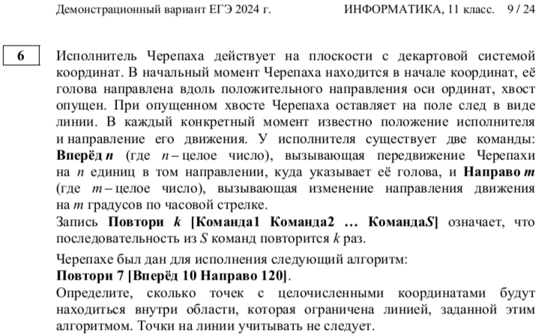
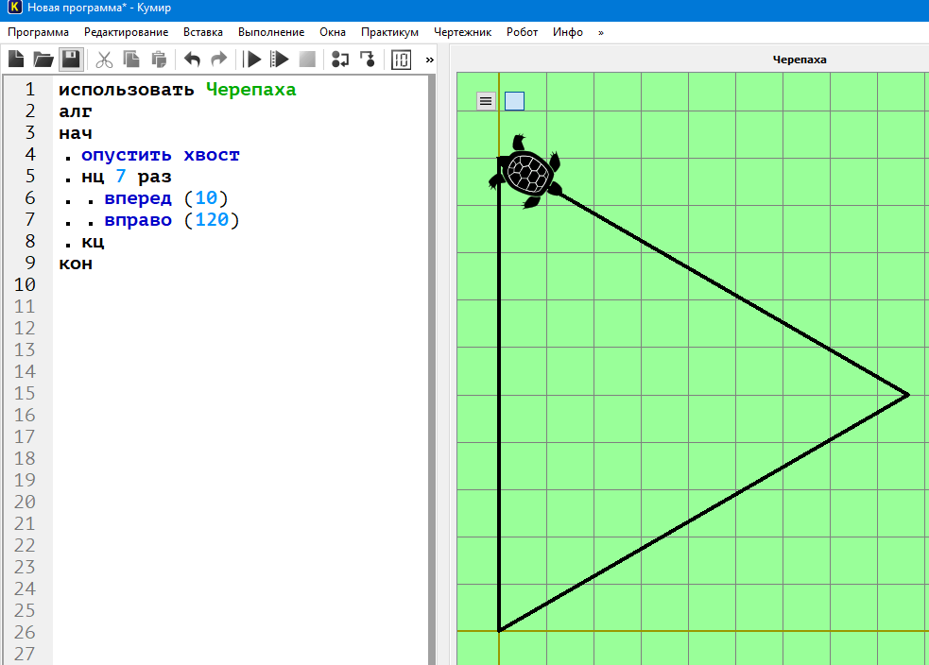
Среда программирования КуМир

Slide 3
Задание 9. Язык программирования Python . Команды для управления движением исполнителем Черепаха:
1. Движение вперед (forward):
forward(длина)
Эта команда перемещает черепашку вперед на указанное расстояние. Например, forward(100) переместит черепашку на 100 пикселей вперед.
2. Поворот вправо (right или rt):
right(угол)
Эта команда поворачивает черепашку направо на указанный угол. Например, right(90) повернет черепашку на 90 градусов вправо.
3. Поворот влево (left или lt):
left(угол)
Аналогично команде поворота вправо, эта команда поворачивает черепашку влево на указанный угол. Например, left(45) повернет черепашку на 45 градусов влево.
4. Движение назад (backward или bk):
backward (длина)
Эта команда перемещает черепашку назад на указанное расстояние. Например, backward(50) переместит черепашку на 50 пикселей назад.
5. Поднять перо (up или pu):
up()
Эта команда поднимает "перо" черепашки, благодаря чему при дальнейшем движении линия не будет рисоваться. Таким образом, можно перемещать черепашку, не оставляя следов.

Slide 4
Команды для управления движением исполнителем Черепаха:
6. Опустить перо (down или pd):
down()
Эта команда опускает "перо", после чего черепашка снова начнет рисовать линию при движении.
Эти команды являются основными для управления движением черепашки. Они позволяют создавать сложные траектории и фигуры, а также контролировать процесс рисования линий.
7. Очистка экрана (clearscreen или cs):
clearscreen()
Эта команда очищает экран от всех рисунков и возвращает черепашку в начальное положение.
8. Установка позиции (goto или setpos):
goto(x, y)
Эта команда перемещает черепашку в указанную точку координат (x, y) на экране.
9. Получение текущих координат (position или pos):
position()
Эта команда возвращает текущие координаты черепашки в виде кортежа (x, y).
10. Задание цвета пера (pencolor или pc):
pencolor("цвет")
Эта команда задает цвет пера черепашки. Цвет может быть задан именем ("red", "blue") или шестнадцатеричным значением ("#FF0000").

Slide 5
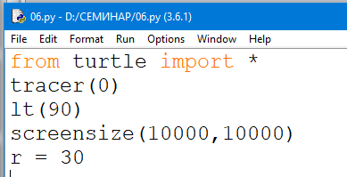
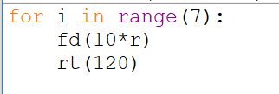
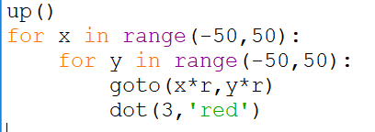
Задание 6. Язык программирования Python
# Основной алгоритм, увеличивая длину шага для лучшего отображения
#Создаем сетку из точек с целыми координатами.
Чтобы результат движения черепахи появился на экране следует в самом конце программы записать команду upda
te().

Slide 6
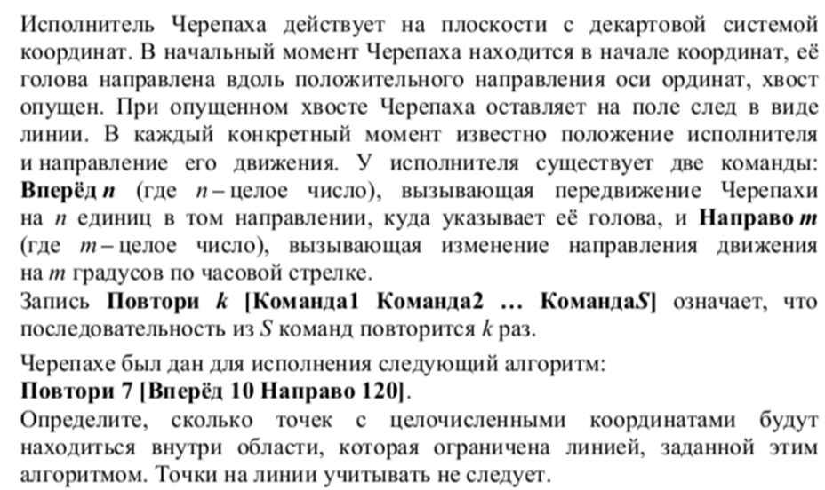
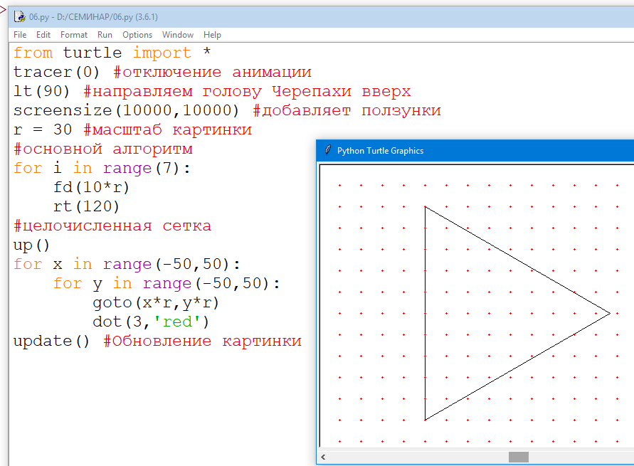
Результат выполнения программы

Slide 7
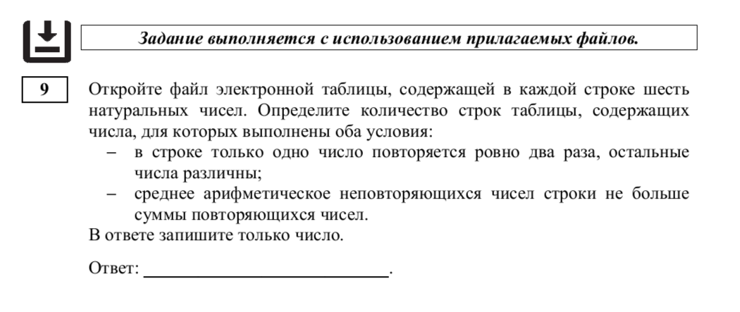
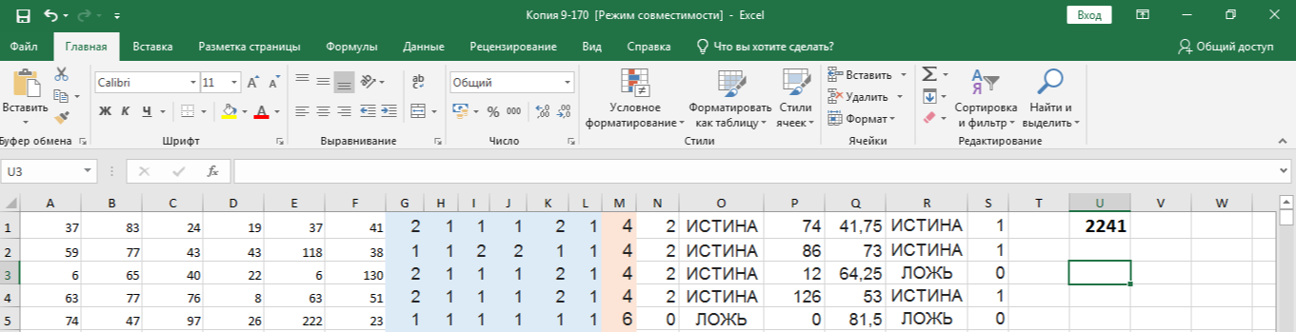

Slide 8
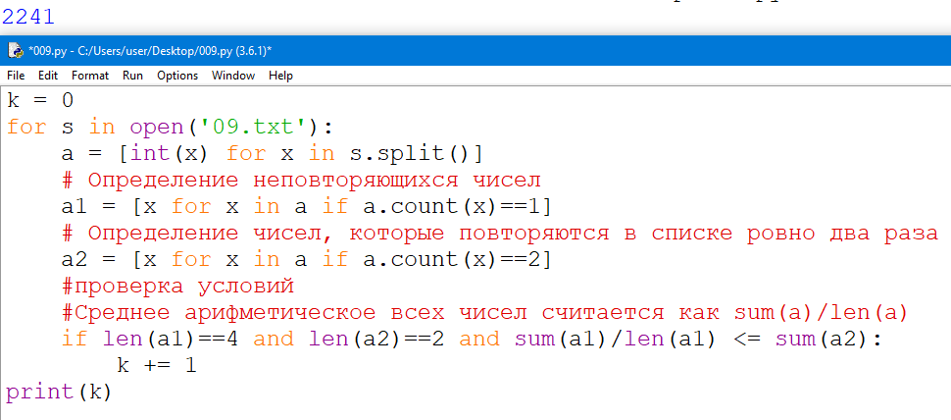

Slide 9
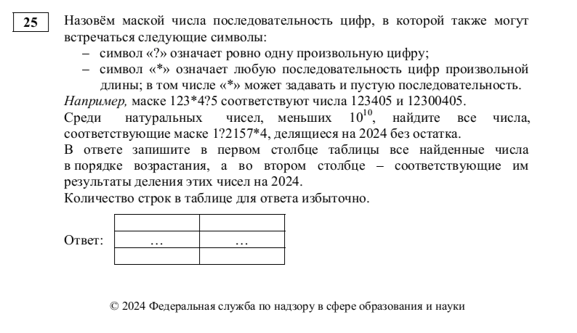

Slide 10
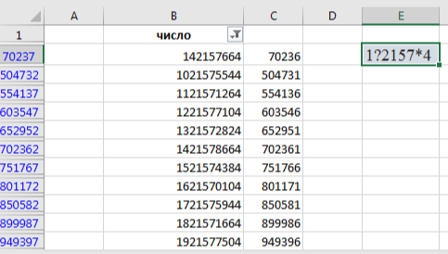
Электронная таблица (табличный процессор)
— это программа, в которой хранятся данные в виде таблиц и при изменении этих данных автоматически пересчитываются результаты по введённым формулам

Slide 11
